Slide 1


Generative AI e LLMs: ChatGPT e Copilot
Gabriel Oliveira do Espírito Santo
Notes:
I also mentioned that Methodology is an important asset for us, right? Our PD framework guides the entire lifecycle of a project and helps us to keep high standard quality for all deliveries. The process has 4 phases:
Assessment: where we align needs, goals, KPIs and scope vision
Development: and here we apply a Lean and Agile approach to build the solution incrementally
Handover: where we have the delivery preparation and knowledge wrap-up
Assist: that is a optional phase and we focused on corrective and evolutive maintenance

Slide 2
Pair Programming
Prática comum entre devs;
Devs trabalhando juntos no mesmo computador;
Traz novas perspectivas de resolução de problemas;
Promove aprendizagem, transferência de conhecimento e criatividade;
Muitas vezes consegue gerar código de melhor qualidade e com menos erros;
Consegue ajudar em comportamentos transversais como comunicação;
Notes:
Jot a gif

Slide 3



ChatGPT
Bing Chat
Github Copilot
Ferramentas
Pair Programming com IA
Notes:
Last, but least I need to highlight 5 important reasons to choose Novatics:
Squad as a service Model - we setup a team according to your needs and all HR, mentoring, management and team support is our responsibility;
Dedicated Project Manager included on your team without extra costs
Friendly and sustainable timezone, so we can collaborate every day
We work with an agile contract, if you are not happy with us you can cancel any time.
Besides that you will save 13 to 25% of your budget.
I believe that you have good reasons to choose Novatics, don't you?

Slide 4
Pair Programming com IA
Benefícios de parear com uma IA
Aumento de produtividade
Soluções mais específicas para o problema
Agilidade no desenvolvimento, dentre elas:
Solução de bugs
Redução da curva de aprendizado
Geração de código
Notes:
Introduzir ferramentas de IA Copilot, Chat GPT e Bing
Falar que o uso de IA pode facilitar e agilizar o processo de desenvolvimento de softwares
Encerrar com destaque do potencial da programacao em pares com IA Ferramentas como:
GitHub Copilot, baseado no Codex da OpenAI, gera sugestões de código baseados no contexto
Chat GPT e Bing Chat permitem uma discussão e facilitam a interação para uma solução

Slide 5
Exemplos de Pair Programming com IA
Notes:
I also mentioned that Methodology is an important asset for us, right? Our PD framework guides the entire lifecycle of a project and helps us to keep high standard quality for all deliveries. The process has 4 phases:
Assessment: where we align needs, goals, KPIs and scope vision
Development: and here we apply a Lean and Agile approach to build the solution incrementally
Handover: where we have the delivery preparation and knowledge wrap-up
Assist: that is a optional phase and we focused on corrective and evolutive maintenance

Slide 6
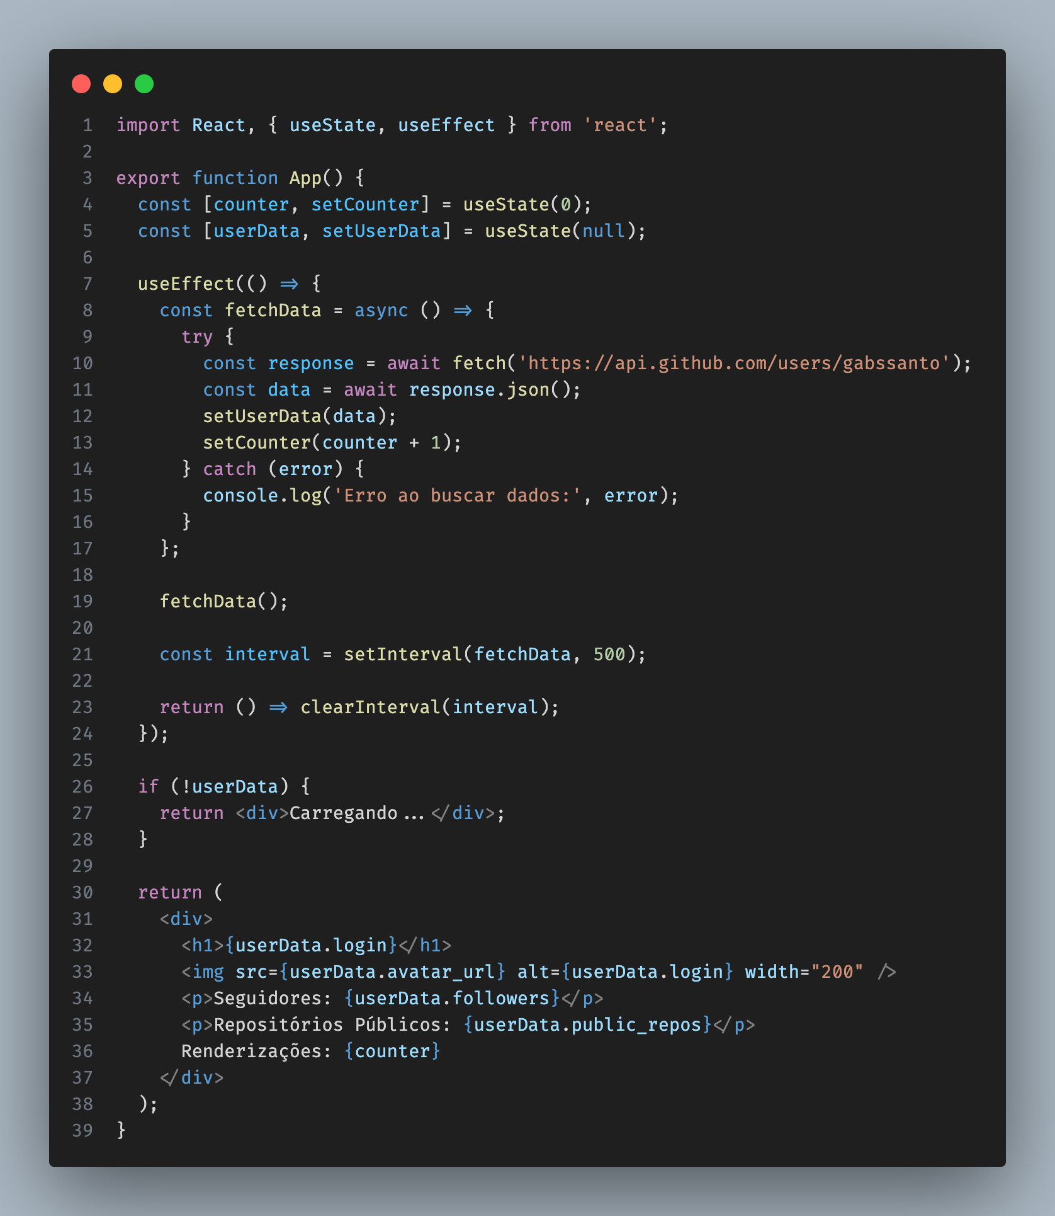
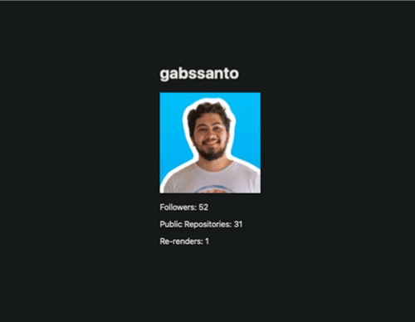
1. Solução de Bugs
Exemplo de Pair Programming com IA
Problema: Loop Infinito, o contador soma várias vezes por segundo
Notes:
Comentar sobre o caso do form que eu passei tambem, acho que e um bom case para falar na hora

Slide 7
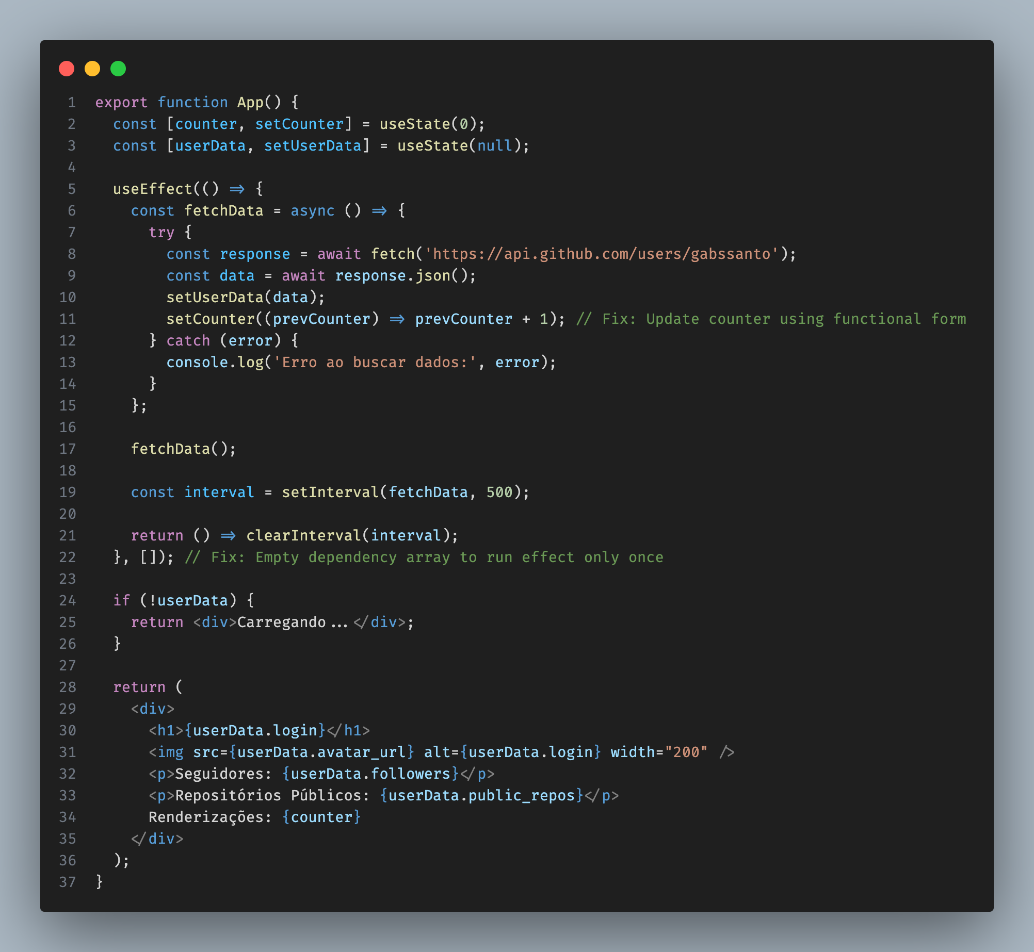
Ferramentas
This code I'll send has a bug in it, can you fix it for me?
Notes:
Last, but least I need to highlight 5 important reasons to choose Novatics:
Squad as a service Model - we setup a team according to your needs and all HR, mentoring, management and team support is our responsibility;
Dedicated Project Manager included on your team without extra costs
Friendly and sustainable timezone, so we can collaborate every day
We work with an agile contract, if you are not happy with us you can cancel any time.
Besides that you will save 13 to 25% of your budget.
I believe that you have good reasons to choose Novatics, don't you?

Slide 8
Ferramentas
This code I'll send has a bug in it, can you fix it for me?
Here's what has been fixed:
The counter state is updated using the functional form setCounter((prevCounter) => prevCounter + 1) instead of setCounter(counter + 1). This ensures that the updated value is based on the previous value of the counter state correctly.
The dependency array in the useEffect hook is now empty ([]). This ensures that the effect runs only once when the component mounts, instead of repeatedly running every time the component re-renders. The interval setup in the effect will still work as intended.
Notes:
Falar do exemplo do form em codigo dos outros

Slide 9
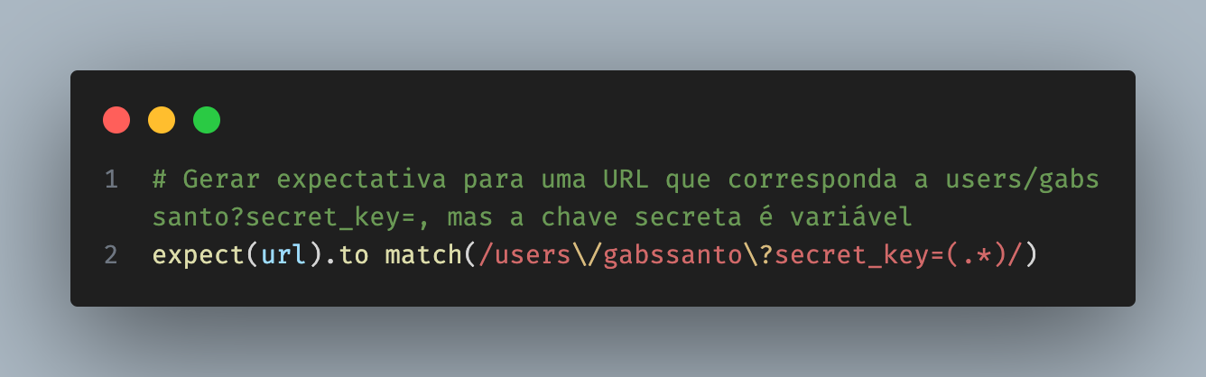
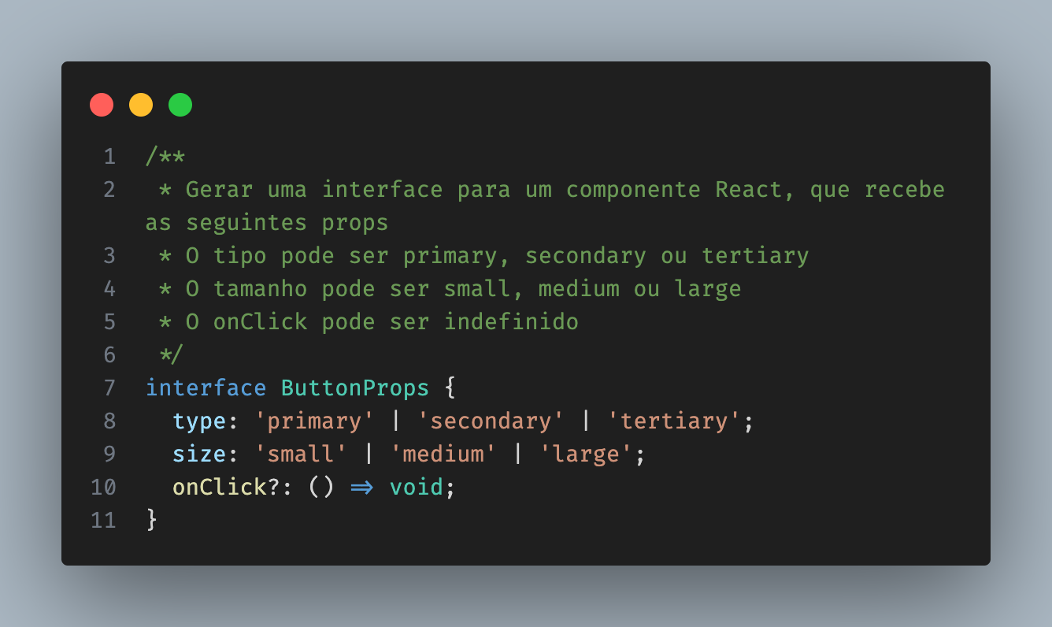
2. Geração de Código – Copilot
Exemplo de Pair Programming com IA
Alimentado pelo Codex da OpenAI
Ajuda na produtividade gerando pedaços de códigos
Facilita geração de regexes
Agiliza a tipagem em Typescript
Desenvolvedor utiliza de forma mais imperativa a depender da linguagem/framework
Em ReactJS/Typescript é mais propositivo
Em RubyOnRails/Ruby é mais imperativo
Notes:
Copilot inferiu que era botao em TS

Slide 10
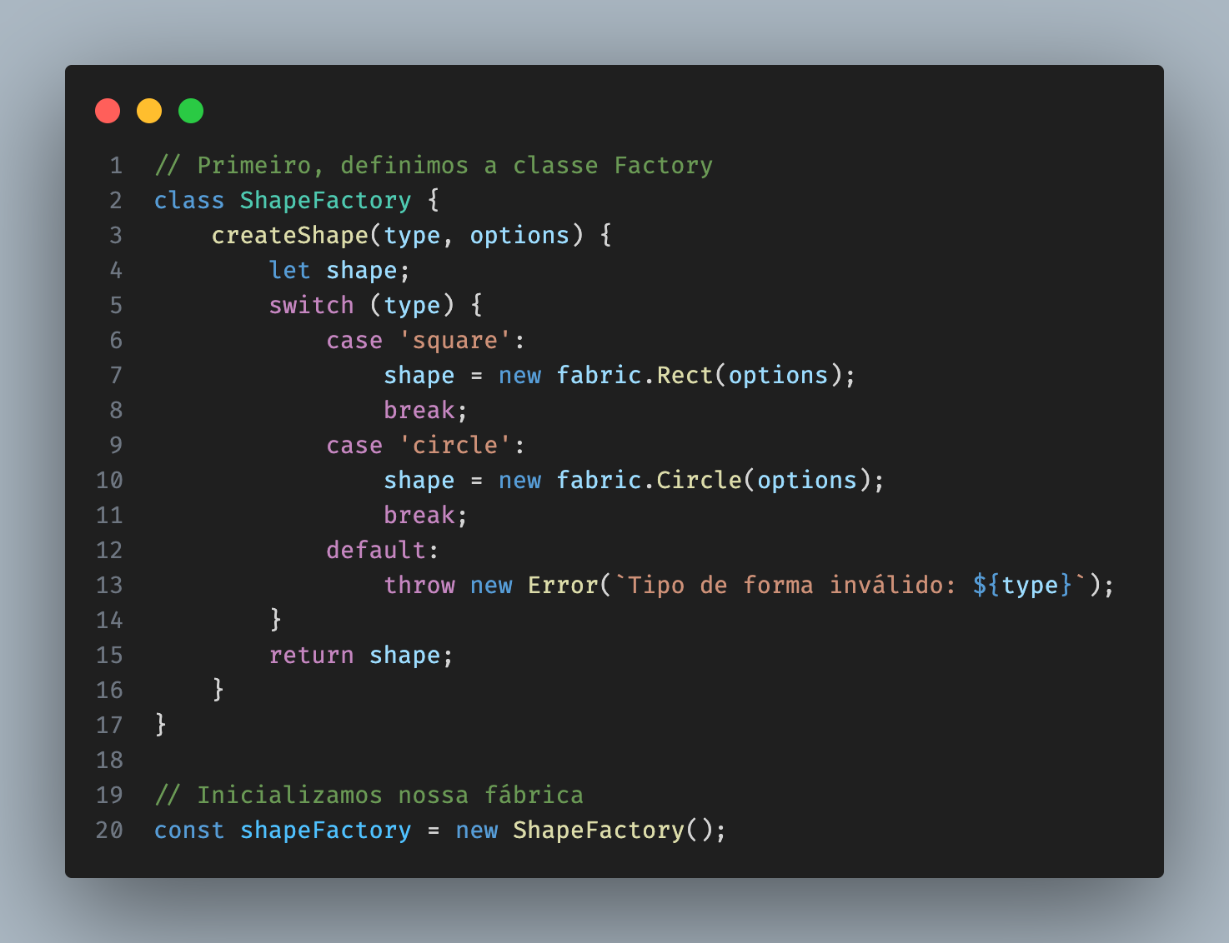
2. Geração de Código – Chat GPT
Exemplo de Pair Programming com IA
Prompt 1: Gere para mim um exemplo de uso do FabricJS para implementar um Quadrado e um Círculo usando o padrão Factory

Slide 11
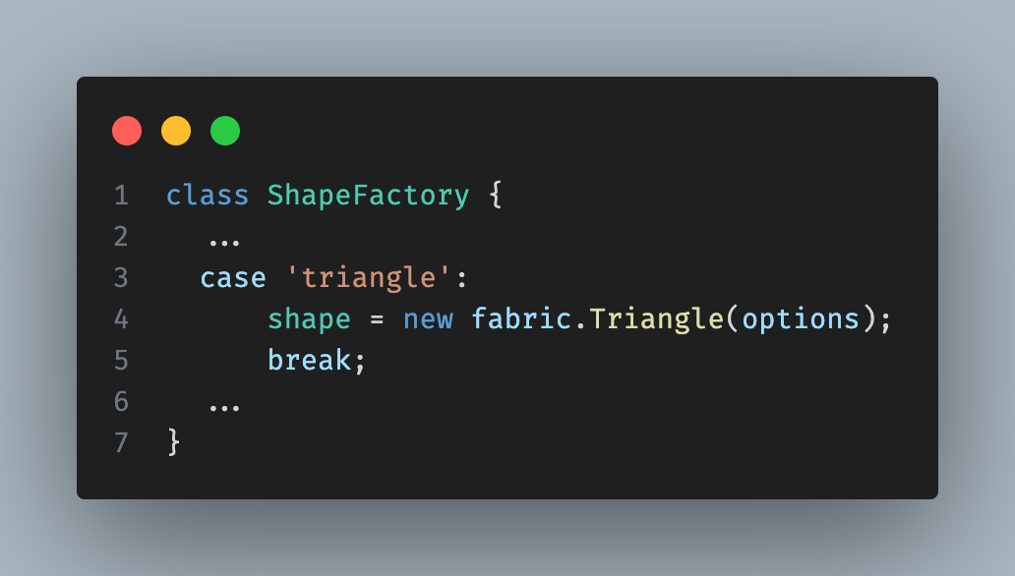
2. Geração de Código – Chat GPT
Exemplo de Pair Programming com IA
Prompt 2: Estenda a classe Factory para incluir um triângulo

Slide 12
3. Redução da Curva de Aprendizado
Exemplo de Pair Programming com IA
Mudança de projeto
Não estava familiarizado com a base de código, linguagem e framework.
Era o único desenvolvedor trabalhando no projeto.
Projeto antigo, difícil de encontrar soluções para alguns problemas.
Uso de Chat GPT e Bing
Boa fonte de conhecimento para entender bases de códigos antigas.
Facilita a compreensão de convenções como de Ruby On Rails.
Algumas vezes falam algo errado de forma muito convincente.
De volta a leitura de documentação
Stack Overflow
Pair programming.

Slide 13
Benefícios do Pair Programming com IA
GitHub Copilot é muito útil por estar já integrado ao editor de texto.
Muito útil na sugestão de tipos e regexes.
Atualmente um pouco mais limitado quando comparado a ferramentas como Chat GPT e Bing.
Chat GPT e Bing Chat são mais versáteis
Tem potencial de reduzir a curva de aprendizado.
Facilitam a correção de bugs, fornecendo soluções mais específicas e muitas vezes corretas.
Podem produzir códigos complexos, seguindo inclusive Padrões de Design de Código.
Ferramentas muito eficazes para se debater sobre uma solução e melhorias em códigos.
Notes:
case de comparacao sobre como era antes e como e agora -> Aprendendo mais rapido essa porra

Slide 14
Considerações Éticas e Responsabilidade
“Com grandes poderes, vem grandes responsabilidades”
Desenvolvedores devem utilizar as ferramentas de IA de forma ética e com responsabilidade.
O desenvolvedor é o piloto e a IA é o copiloto, com o desenvolvedor sempre no controle do código gerado.
Copiar e colar código de empresas é dar acesso a código privado de uma empresa para outra.
O desenvolvedor deve ser capaz de explicar a AI o contexto e a intenção pretendida, sem violar códigos privados.
Notes:
confidencialidade de empresa, vazamento de dados da samsung, nao seja um animal

Slide 15
Aplicações Futuras
Chat GPT Plus, a versão paga do Chat GPT
Acesso antecipado ao GPT 4, com acesso a plugins e acesso a internet por parte do GPT 4 via Bing.
Amazon CodeWhisperer
Assistente de codificação projetado para ajudar a desenvolver aplicações de forma rápida e segura.
Google Bard
Projetado para ser a resposta do Google ao Bing Chat, usa uma versão leve e otimizada do LaMDA.
Llama
LLM Open Source da Meta.
GitHub Copilot X
Uma futura suite de aplicações fornecidas pelo GitHub que devem ajudar na criação de Pull Requests, geração de testes, etc.

Slide 16
Conclusão
IA’s são uma ótima ferramenta para ajudar no desenvolvimento
Altíssimo potencial de melhorias para o futuro, muitas possibilidades de aplicação
Cuidado com o uso ético das ferramentas
O Desenvolvedor sempre deve ser o piloto, e a IA o copiloto

